Slide 1
Decisioni umane e intelligenza artificiale:
una sfida etica
Paolo Atzeni
24/07/2023

Slide 2
Premessa
Il tema è molto ambizioso, provo a dare qualche contributo
Prima ancora, mi presento
Direttore per lo sviluppo di capacità e competenze presso l'Agenzia per la Cybersicurezza Nazionale
Professore di Basi di dati all'Università Roma Tre, in aspettativa
Già Presidente GII (associazione nazionale dei docenti di Ingegneria Informatica)

Slide 3
Ancora come premessa: ACN
L'Agenzia per la Cybersicurezza Nazionale (ACN):
è Autorità nazionale per la cybersicurezza e […] assicura, nel rispetto delle competenze […] il coordinamento tra i soggetti pubblici coinvolti in materia di cybersicurezza a livello nazionale e promuove la realizzazione di azioni comuni dirette ad assicurare la sicurezza e la resilienza cibernetiche […] nonché per il conseguimento dell'autonomia, nazionale ed europea […]
predispone la strategia nazionale di cybersicurezza
promuove la formazione […] in particolare favorendo l'attivazione di percorsi formativi universitari in materia
3

Slide 4
ACN e la cybersicurezza nazionale (DL 82/2021)
LA STRATEGIA NAZIONALE DI CYBERSICUREZZA
Nucleo per la cybersicurezza
4

Slide 5
ACN e formazione
Tra i compiti dell’Agenzia e nella Strategia Nazionale per la Cybersicurezza:
promozione della consapevolezza in materia di cybersicurezza, e formazione e qualificazione delle risorse umane come fattore abilitante a supporto degli obiettivi primari di protezione, risposta e sviluppo.
Debbono crescere nel paese di crescere le competenze di cybersicurezza in tutti i contesti, nella scuola, nelle università, nel mondo del lavoro e nei confronti della cittadinanza in generale.
Lo stesso, più in generale con riferimento alle conoscenze e competenze sulle tecnologie informatiche
E si tratta di mirare a competenze di varia natura, che vanno dalla consapevolezza e conoscenza di base alle specializzazioni tecniche.

Slide 6
Formazione e cultura informatica
Il Capo dello Stato nel recente discorso di fine anno: “una cultura digitale che garantisca le libertà dei cittadini”.
Un approccio articolato, a vari livelli, dalla scuola all’università al mondo produttivo, e ad ambiti disciplinari non solo tecnologici.
A livello universitario, promozione del dialogo fra le discipline, che non sono monadi: il mondo attuale (e ancor più quello futuro) richiede esperti (di una disciplina) che sappiano dialogare con esperti (di altre discipline)
Nella scuola, alfabetizzazione e sensibilizzazione, ma anche iniziative volte ad avvicinare i giovani alle discipline, anche per aumentare la platea dei futuri specialisti. In prospettiva, l’informatica come disciplina per tutti gli studenti?

Slide 7
Un motivo in più per partecipare
Vorrei anche cogliere l'occasione per promuovere la diffusione dell'informatica nella scuola
e l'intelligenza artificiale è strettamente legata all'informatica (secondo molti ne è parte, comunque si è sviluppata nell'ambito dell'informatica)
Segnalo anche un convegno, organizzato presso l'Accademia dei Lincei

Slide 8
L’insegnamento dell’Informatica nella scuola: 19 ottobre 2023
Temi
L’importanza dell’insegnamento dell’Informatica nella scuola: obiettivi ed esperienze internazionali a confronto;
L’intelligenza artificiale e le tecnologie informatiche: la scuola nel mondo che cambia
L’approccio culturale dell’informatica nell’innovazione della didattica nelle discipline scientifiche e umanistiche;
La formazione dei docenti e le attività della Fondazione “I Lincei per la Scuola” (Poli, Piano Nazionale Scuola Digitale, PNRR): programmi ed esperienze”.
Per informazioni:
Fondazione “I Lincei per la Scuola”
https://www.linceiscuola.it/news-progetto/convegno-insegnamento-informatica-scuola-criticita-esperienze-progettualita-19-ottobre-2023/

Slide 9
Decisioni umane e intelligenza artificiale
Informatica e intelligenza artificiale
Algoritmi e machine learning
Decisioni umane vs decisioni automatiche

Slide 10
Informatica e intelligenza artificiale
Repubblica 19/03/2022 ("Riforma fiscale, l'Intelligenza artificiale contro l'evasione")
… le tecnologie digitali, compresi gli strumenti di intelligenza artificiale, hanno un ampio spazio. Il primo obiettivo comunque è quello di arrivare finalmente alla piena interoperabilità tra le banche dati delle varie amministrazioni sia per realizzare interventi volti alla prevenzione degli errori dei contribuenti, sia soprattutto per riuscire a mettere a punto strategie per circoscrivere l'attività di controllo nei confronti di soggetti a più alto rischio fiscale …
La strategia antievasione è basata su un processo di razionalizzazione, compreso il riordino delle disposizioni normative in materia di attività di analisi del rischio. In pratica l'uso degli algoritmi dovrà servire a individuare i soggetti sui quali avviare controlli puntuali in modo da attivare azioni mirate e circoscrivere l'attività di verifica, ottimizzando così l'intervento.

Slide 11
Algoritmi questi sconosciuti
In effetti, ci sono due prospettive
Algoritmi tradizionali
Algoritmi di machine learning
E ce ne sarebbe una terza, cui farò un breve accenno
Algoritmi basati sul ragionamento automatico

Slide 12
Algoritmo
Un concetto fondamentale dell'informatica
L'idea viene fatta risalire ad Abū Jaʿfar Muḥammad ibn Mūsā al-Khwārizmī, matematico persiano del nono secolo
Indipendente dalla tecnologia (almeno da quella attuale!)

Slide 13
Algoritmo, definizione
Procedimento per la risoluzione di un problema, costituito da un insieme di regole che, eseguite (secondo le indicazioni fornite), permette di ottenere i risultati (output) desiderati a partire dai dati a disposizione (input)
I programmi (che debbono risolvere un problema) sono di solito basati su algoritmi
Proprietà
descrizione completa e non ambigua
eseguibilità (dei singoli passi)
finitezza (terminazione)
correttezza (i risultati "giusti")

Slide 14
Algoritmo, definizione
Curiosità:
alcuni anni fa ho presentato il concetto (più o meno in questo modo) ad un convegno di giuristi e un autorevole professore di diritto costituzionale ha fotografato la diapositiva e la ha poi citata nel suo intervento!

Slide 15
Algoritmo, definizione informale
Un algoritmo è come una ricetta di cucina.
“input”: ingredienti
esegue un numero finito di operazioni semplici ben definite (anche se non sempre è così)
termina dopo aver prodotto un risultato, da mangiare
Spunti da Valentina Berengo Cos’è un algoritmo? Assomiglia al tiramisù

Slide 16
Un esempio di problema
Dati due numeri interi positivi, trovare il massimo comune divisore (MCD):
Dati due interi positivi X e Y, il MCD è il più grande numero intero Z che sia divisore di X e Y (cioè tale che entrambe le divisioni X/Z e Y/Z producano un quoziente intero senza resto)

Slide 17
Un algoritmo per il MCD
Un procedimento che, dati due interi positivi X e Y qualunque, mi fa trovare il MCD di X e Y
Algoritmo più naturale
Trovo i divisori di X (se X/N ha resto 0, N è divisore)
Trovo i divisori di Y
Trovo i divisori comuni e scelgo il più grande
Notes:
descrizione completa e non ambigua
eseguibilità (dei singoli passi)
finitezza (ogni esecuzione include un numero finito di passi)
correttezza (i risultati debbono essere quelli previsti dal problema)

Slide 18
Un altro algoritmo per il MCD
Un altro procedimento che, dati due interi positivi X e Y qualunque, mi fa trovare il MCD di X e Y
Algoritmo di Euclide; assumiamo X > Y
Verifico se Y è divisore di X
Se sì, Y il MCD
Se no, indico con Z il resto della divisione X/Y e cerco il MCD fra Y e Z (che è uguale al MCD di X e Y – si può dimostrare)
L'algoritmo è "ricorsivo"
Notes:
descrizione completa e non ambigua
eseguibilità (dei singoli passi)
finitezza (ogni esecuzione include un numero finito di passi)
correttezza (i risultati debbono essere quelli previsti dal problema)

Slide 19
Calcolo del MCD
Cerchiamo il MCD di 70 e 21
i divisori di 70 sono 35, 14, 10, 7, 5 e 2
i divisori di 21 sono 7 e 3
il MCD è 7
Algoritmo di Euclide
Calcolo 70/21 e ottengo 3 (che non interessa) con resto 7
Calcolo 21/7 e ottengo 3 senza resto, quindi 7 è MCD

Slide 20
Commento sull'algoritmo di Euclide
Rispetta le proprietà
descrizione completa e non ambigua
eseguibilità (dei singoli passi)
finitezza (ogni esecuzione include un numero finito di passi)
correttezza (i risultati debbono essere quelli previsti dal problema)
È anche "efficiente" (richiede meno tempo dell'altro)

Slide 21
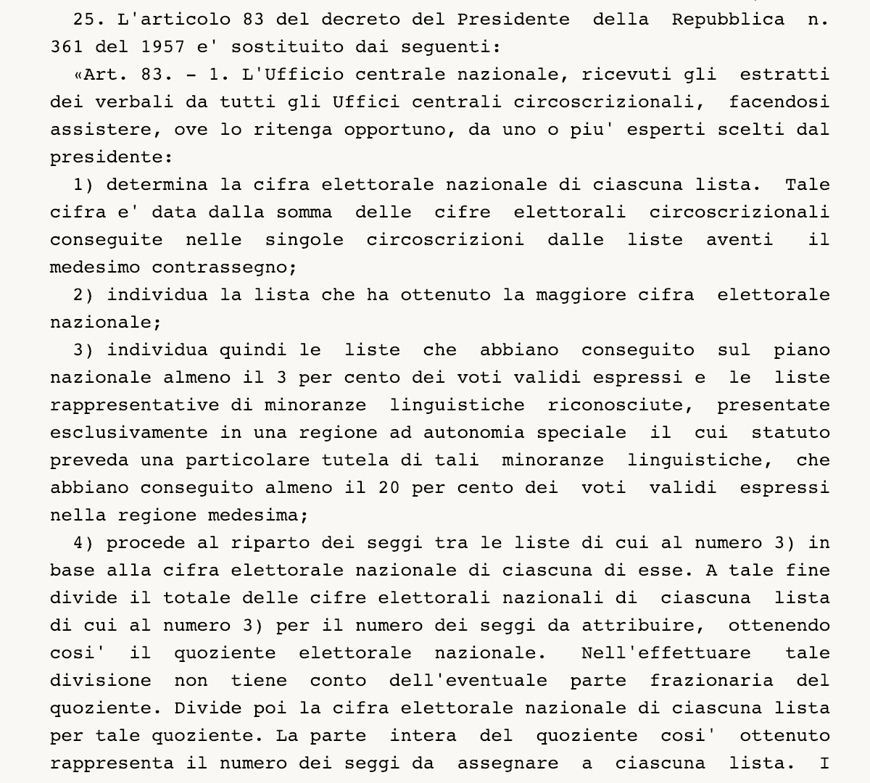
Un algoritmo per giuristi (costituzionalisti)
Legge 6 maggio 2015, n.52 ("Italicum"), art 2, comma 25:

Slide 22
Una domanda
Che cosa manca all'Italicum per essere un algoritmo? E anche per essere una valida legge dello Stato?
La certezza di essere ben definito (con la possibilità di realizzare programmi che lo utilizzino in modo non ambiguo)

Slide 23
Algoritmo, altri spunti
Primavera 2020, prima fase della pandemia
campionato di calcio sospeso, è un "problema nazionale", come assegnare lo scudetto (o almeno l'ammissione alle coppe europee)?
qualcuno ha proposto di usare un "algoritmo"
e molti si sono scandalizzati

Slide 24
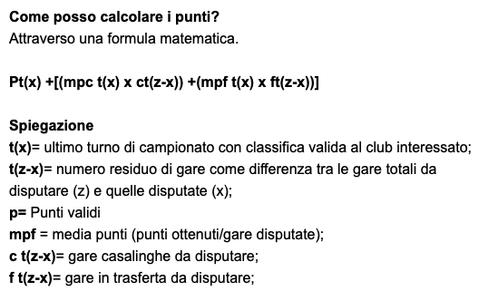
La proposta di "algoritmo"
https://www.ilmattino.it/sport/calcio/ecco_come_funziona_l_algoritmo_della_serie_a-5266322.html

Slide 25
Algoritmo, altri spunti (2)
Una domanda:
coloro che hanno criticato hanno mai pensato che anche in tempi normali lo scudetto viene assegnato sulla base di un algoritmo:
per ogni partita giocata, tre punti per la vittoria …
viene stilata una classifica, sulla base dei punti …
in caso di parità … (confronti diretti o diffferenza gol, con dettagli che sono cambiati negli anni)

Slide 26
Algoritmo, altri spunti (3)
L'algoritmo ipotizzato nel 2020 aveva due difetti:
non era ben definito
se ne trovano diverse versioni, ognuna in qualche modo discutibile e con qualche ambiguità
non era stato comunicato prima (non essendo noto … mancanza di trasparenza)

Slide 27
Intelligenza artificiale (IA o AI)
Disciplina che ha l'obiettivo di creare programmi o sistemi informatici capaci di comportamenti che riterremmo intelligenti se messi in atto da esseri umani
(Kaplan, Intelligenza artificiale – Guida al prossimo futuro, Luiss Univ Press 2017)
"L'essenza dell'intelligenza (artificiale ma anche umana) è la capacità di fare generalizzazioni appropriate in modo tempestivo e su una base dati limitata"
È discussa al giorno d'oggi l'appropriatezza del termine
K. Crawford "Né intelligente né artificiale – il lato oscuro dell'IA" Il Mulino 2021
le tecniche di AI più moderne elaborano simboli, senza "comprendere il significato"

Slide 28
Sistemi di intelligenza artificiale
(semplificando molto)
Intelligenza artificiale simbolica
Intelligenza artificiale subsimbolica

Slide 29
Intelligenza artificiale simbolica
Basata su rappresentazione simbolica dei problemi (formule logiche, tecniche di ragionamento)
ricordiamo i sillogismi: "se tutti gli uomini sono mortali e Socrate è un uomo, allora Socrate è mortale"
ancora (con "ricorsione")
se X è genitore di Y, allora X è antenato di Y
se X è genitore di Y e Y è antenato di Z, allora X è antenato di Z
Difficoltà
acquisizione delle regole (conoscenza)
fragilità delle regole e esigenza di flessibilità nel ragionamento

Slide 30
Intelligenza artificiale subsimbolica
L'apprendimento automatico (machine learning: ML) è insieme di metodi sviluppati sotto diversi nomi quali: statistica computazionale, riconoscimento di pattern, reti neurali artificiali, filtraggio adattivo, teoria dei sistemi dinamici
utilizza metodi statistici per identificare pattern nei dati
utilizza dati disponibili (molti)
Si è sviluppato molto negli ultimi vent'anni per vari motivi
grandi disponibilità di dati (Big Data)
grande potenza di calcolo
internet + cloud

Slide 31
Torniamo alle ricette
Se chiedete a mia suocera come fa la crostata (e le fa buonissima), vi dirà che "mi regolo", che "devi vedere" se serve più farina o si deve continuare ad impastare
Se proviamo ad imitarla, faremo vari tentativi, con più o meno successo e alla fine saremo soddisfatti, magari con un risultato leggermente diverso

Slide 32
Algoritmo, altri spunti ancora
Il termine "algoritmo" viene usato anche per indicare i cosiddetti algoritmi intelligenti (learning algorithms, letteralmente "algoritmi che imparano"):
non sono una ricetta, ma una procedura per costruire una ricetta
il risultato ottenuto - tra i molteplici possibili - dipende da come l’algoritmo si è “allenato”, dagli esempi che ha visto e da quanto tempo gli è stato dato per imparare.
il risultato è di solito accettabile, ma con variabilità
Spunti da Valentina Berengo Cos’è un algoritmo? Assomiglia al tiramisù

Slide 33
Machine learning e deep learning

Slide 35
Large Language Models (ChatGPT e simili)

Slide 36
Machine learning, un esempio
Pubblicità “su misura” di un sito di acquisti online:
l’algoritmo utilizza alcuni dati (relativi a ciò che abbiamo messo nel carrello)
esegue una serie di operazioni (confronti con articoli simili o con articoli acquistati da altri clienti che hanno messo nel carrello la nostra stessa merce)
termina producendo un risultato (proporci di comprare altri prodotti, suggerendo che forse ci interessano).
Di solito un buon risultato, ma non sempre, e comunque con una certa approssimazione
Spunti da Valentina Berengo Cos’è un algoritmo? Assomiglia al tiramisù

Slide 37
Machine learning, un altro esempio
Antispam:
come decide se un messaggio è di spam oppure no?
varie tecniche:
euristiche (link, destinatari "nuovi", mittenti sospetti, frasi sospette)
precedenti segnalazioni
Funziona?
Abbastanza bene, ma non perfettamente, e qualche volta non capiamo perché

Slide 38
Machine learning, altri esempi
Molte automobili hanno una serie di funzionalità basate su sistemi di machine learning
lettura dei cartelli con i limiti di velocità
avviso del cambio di corsia senza utilizzo della freccia
Ottimo aiuto, ma non sono perfette, ad esempio
qualche volta viene letto il cartello della complanare e non della nostra carreggiata
quando sull'autostrada ci sono lavori, si deve procedere a cavallo delle strisce e il sistema ci segnala che non seguiamo la corsia

Slide 39
Algoritmi di machine learning
Non sono perfetti
non hanno l'ambizione di esserlo
non sono in grado (di solito, anche se il tema è oggetto di ricerche) di fornire motivazioni complete
Possono essere usati come prove in sede giudiziaria o come base per decisioni amministrative?

Slide 40
Intelligenza Artificiale e decisioni processuali
I robogiudici:
prevedibilità delle decisioni
garanzia di uguaglianza di trattamento per casi identici
"applicazione degli stessi elevati standard legali a ogni giudizio, senza cadere vittime di errori umani come pregiudizi, stanchezza o carenza di conoscenze aggiornate"
(Max Tegmark, Vita 3.0 Essere umani nell’era dell’Intelligenza Artificiale, trad. it., Milano 2018, p. 143)

Slide 41
Una riflessione su decisioni processuali
Un interessante libro recente
Kahneman, Sibony, Sunstein: Rumore. UTET, 2021
Nel primo capitolo discute quanto le decisioni umane siano affetti da rumore (e anche da errore sistematico o pregiudizio) e suggerisce la necessità di approcci sistematici se non quantitativi
Esamina in particolare:
determinazione della pena da parte dei giudici negli USA

Slide 42
Determinazione della pena
Nel sistema USA, e non solo, la discrezionalità del giudice è significativa
Motivazione: la necessità di giudicare tenendo conto di tutti fattori, anche umani, in termini di situazioni presonali
Negli anni '70, alcuni giudici o commentatori notarono discrepanze enormi, ad esempio
per due reati di incasso di assegni falsi di importo paragonabile (e modesto), condanne rispettivamente a un mese e quindici anni
Furono condotti studi scientifici, mostrando a giudici diversi gli stessi fascicoli completi, chiedendo di formulare una sentenza ed emersero disparità notevoli

Slide 43
Determinazione della pena (2)
Nel 1984 il Congresso approvò l'introduzione di linee guida, basate su
precedenti sentenze su casi simili
tipo e gravità del crimine
precedenti dell'imputato
possibilità di discostarsi in casi particolari, con motivazione
Studi mostrarono la riduzione delle differenze fra casi simili
La Corte Suprema nel 2005 revocò le linee guida
Studi mostrarono l'aumento delle diffferenze
Le linee guida non sono strumenti decisionali, ma hanno caratteristiche simili e possono produrre benefici

Slide 44
Intelligenza Artificiale e processo
Ma una sostituzione integrale del "robogiudice" al giudice-persona appare difficilmente ipotizzabile in base alla legislazione sovranazionale … perché determinerebbe il dominio dell’algoritmo sul giudice-persona e quindi sulla sua decisione ed esporrebbe alla «dittatura dell’algoritmo»
(Stefano Rodotà, Il mondo nella rete: quali i diritti, quali i vincoli, Bari 2014, p. 33)

Slide 45
GDPR, art.22, paragrafo 1 (Reg. UE n. 679/2016)
L'interessato ha il diritto di non essere sottoposto a una decisione basata unicamente sul trattamento automatizzato, compresa la profilazione, che produca effetti giuridici che lo riguardano o che incida in modo analogo significativamente sulla sua persona.
Per decisione basata unicamente sul trattamento automatizzato si deve intendere una decisione presa senza il coinvolgimento di un essere umano che possa influenzare ed eventualmente cambiare il risultato attraverso la sua autorità o competenza (Linee Guida del Gruppo dei Garanti)

Slide 46
Una sentenza
Consiglio di Stato, 8 aprile 2019, n. 2270 sull’utilizzo dell’algoritmo nell’ambito del procedimento amministrativo per la mobilità dei docenti nell’ambito della riforma della c.d. buona scuola
https://www.giustizia-amministrativa.it/portale/pages/istituzionale/visualizza/?nodeRef=&schema=cds&nrg=201704477&nomeFile=201902270_11.html&subDir=Provvedimenti

Slide 47
Correttezza degli algoritmi
Assegnazione dei docenti
legge e decreti attuativi definiscono il problema
l'algoritmo deve risolvere correttamente il problema (dando priorità nella scelta ai docenti secondo la graduatoria – supponendo che le norme definiscano i criteri, non commentiamo ovviamente sull'equità dei criteri)
non è facile dimostrare la correttezza completa dell'algoritmo, ma la trasparenza (conoscenza dei dettagli, al limite del programma) può aiutare, magari veriricando su esempi e controesempi

Slide 48
Algoritmi e problemi da risolvere
Assegnazione dei docenti
ma il problema è ben posto?
Esempio banale
trovare un numero primo minore di 10
il problema non è ben definito
ha più soluzioni: 2, 3, 5 e 7
trovare il più grande numero primo minore di 10
Ha una sola soluzione
Se un problema ha più soluzioni, chi sceglie?
Il programma? ???

Slide 49
Riporto i passi salienti, ma omettiamo

Slide 58
Motivazioni della sentenza
OK all'automatizzazione se le regole sono predefinite
Obbligo di pubblicità e trasparenza
Assenza di discrezionalità per il sistema ("soluzione univoca")
Valutazione ex-ante da parte dell'amministrazione
Disponibilità per le parti di tutti gli elementi rilevanti per la costruzione dell’algoritmo e della sua esecuzione
Valutabilità della procedura da parte del giudice
In sede di impugnazione, possibilità per le parti di contestare direttamente la validità dell’algoritmo per come costruito o la sua applicabilità nel cas

Slide 59
Alcuni casi noti
Il primo giudiziario
Gli altri due nel modo di scuola e università

Slide 60
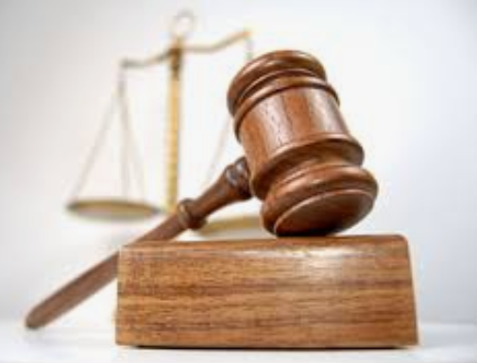
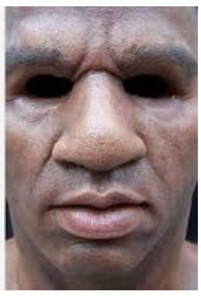
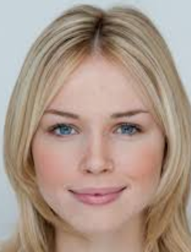
Compas, previsione della recidiva
Si
No
No
Si
No
No
Si
Si
Strumento
COMPAS

Slide 61
Valutazione dei docenti
(Cathy O'Neil: Weapons of Math Destruction. Crown, 2016)
Nel 2007, la città di Washington, D.C. promosse un'iniziativa per "migliorare la qualità" delle scuole della città, considerata insoddisfacente
Ritenendo che la "colpa" fosse dei docenti e del loro scarso impegno
Fu introdotto un sistema di valutazione basato sul "valore aggiunto":
misura del "progesso" degli studenti nel corso di un anno scolastico
Decisioni (incluso il licenziamento) furono prese sulla base di singoli anni scolastici e quindi, per le scuole elementari, sulla base di singole classi

Slide 62
Osservazioni
Il miglioramento degli studenti non dipende solo dalla qualità del lavoro del docente
Nello specifico, un'insegnante licenziata chiese conto delle motivazioni e le fu detto che "la decisione era oggettiva" (e che l'algoritmo era proprietario!)
Su larghissima scala (forse) i fenomeni esterni possono essere ammortizzati, ma non su una singola classe
E anche su larga scala, ci possono essere influenze esterne (ad esempio la situazione economica e sociale) che possono alterare l'analisi
Inoltre (e questo fu evidenziato a Washington, sia pure senza prove certe), il modello stesso può introdurre distorsioni:
il livello in ingresso potrebbe essere alterato dalla valutazione fatta in uscita nel ciclo precedente!

Slide 63
Un altro caso controverso
I test standardizzati di ammissione o comunque di valutazione per l'accesso all'università
Non ho la pretesa di discutere a 360° ma di fornire spunti, partendo da un articolo recente
https://www.theatlantic.com/ideas/archive/2022/04/mit-admissions-reinstates-sat-act-tests/629455/?utm_source=pocket&utm_medium=email&utm_campaign=pockethits&cta=1&src=ph&fbclid=IwAR0nZcwEbFHwrhvtCPt2NjqqOoE6QjQLZw_4OTSHGIoMSm57cvlo2dGq-Ck
K. Paige Harden: The SAT Isn’t What’s Unfair. The Atlantic, 2/04/2022

Slide 64
Un altro caso controverso (2)
Le università americane utilizzano da molto tempo i cosiddetti test standardizzati, anche c'è una tendenza ad usarli meno
più di tre quarti dei college non richiedono il SAT o l'ACT per l'ammissione quest'anno, un massimo storico e oltre 400 dottorati di ricerca hanno abbandonato il GRE, rispetto a pochissimi alcuni anni fa
si riteneva che i test standardizzati fossero un "motore di disuguaglianza" ("an engine of inequality")
in controtendenza MIT ha annunciato che ripristinerà il requisito del test per le ammissioni dell'autunno 2023 …
ritenendo che, senza il SAT gli studenti a basso reddito vengono danneggiati ancora di più

Slide 65
Approfondiamo
La conclusione del MIT è controintuitiva perché gli studenti delle famiglie più ricche, in media, ottengono punteggi più alti nei test standardizzati rispetto agli studenti delle famiglie più povere. La correlazione è abbastanza forte così che alcuni ricercatori respingono i test standardizzati come nient'altro che un surrogato della domanda: "Sei ricco?"
Il test misura le differenze nella preparazione accademica, inclusa la capacità di scrivere una frase chiara, di comprendere un passaggio complesso e di risolvere un problema matematico.
Ma, osserva l'autore: Il SAT non crea disuguaglianze in queste abilità accademiche. Le rivela!

Slide 66
Ma se non si usano i test, che cosa si può usare?
Saggi personali? Il loro stile e contenuto sono più fortemente correlati al reddito familiare rispetto ai punteggi SAT.
Lettere di presentazione? Sono soggetti ai pregiudizi classisti e razzisti degli insegnanti e anche sapere come richiedere le lettere richiede un capitale sociale significativo.
Risultati delle scuole superiori? Ma gli studenti a basso reddito hanno anche voti peggiori.
Tipi di corsi frequentati e attività svolte?
Sport, volontariato, viaggi all'estero, tirocini estivi?

Slide 67
Ancora sulle ammissioni
Articolo su Repubblica la settimana scorsa
https://www.repubblica.it/commenti/2023/07/12/news/quote_ammissione_universita_affirmative_action-407427122/?rss
Riflessione sulla sentenza della Corte Suprema in merito alle "quote" riservate alle minoranze
Propone di utilizzare i big data
"viviamo al tempo dei Big Data — immense basi dati con una risoluzione strabiliante, a volte al livello del singolo individuo"
"Un sistema davvero equo dovrebbe tener conto non solo dei voti del liceo ma anche della qualità dell’asilo nido, non solo del cap di residenza ma anche dei livelli di piombo nelle condutture"
Non sono molto d'accordo, anzi, per niente

Slide 68
ChatGPT e la scuola
Cinquant'anni fa, molti docenti, soprattutto di matematica, furono "spaventati" dalle calcolatrici
L'intelligenza artificiale generativa, come le calcolatrici, esiste e ci dobbiamo convivere
capendo come funziona
promuovendo lo spirito critico degli studenti
Facendolo utilizzare come strumento
Vedi articolo di Quintarelli su Repubblica
https://www.repubblica.it/commenti/2023/06/27/news/chatgpt_calcolatrici_scuola_intelligenza_artificiale-405929426/

Slide 69
Una riflessione su ChatGPT, un approccio "etico" (Andrej Karpathy)

Slide 70
Qualche riflessione finale
Alcune prospettive estreme sull'AI (K. Crawford)
Utopistica (soluzionismo tecnologico): AI offre soluzioni generali a qualunque problema
Distopica: AI potrebbe evolversi, dominare il mondo e distruggere gli esseri umani
Politica: "i sistemi AI sono espressioni di potere che discendono da forze economiche e politiche più ampie"
(con sfruttamento di manodopera, di risorse naturali e di dati personali)

Slide 71
Grazie

